Slide 1
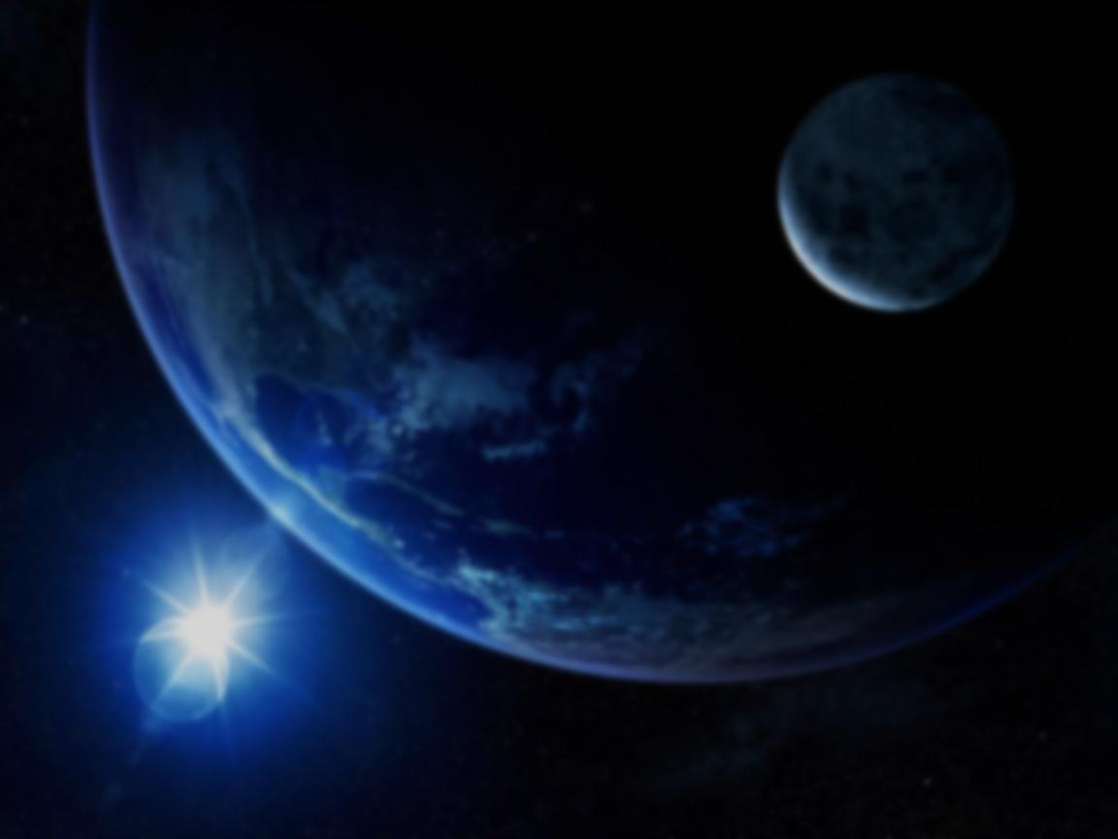
Zagrożenia dla naszej planety

Slide 2
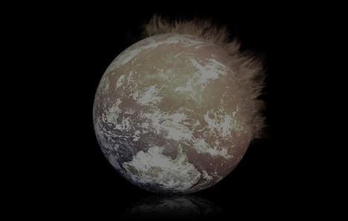
Globalne ocieplenie
Atmosfera ziemska powoduje, że temperatura powierzchni ziemi jest znacznie wyższa niż bez atmosfery, a zjawisko to jest nazywane efektem cieplarnianym. Dodanie pewnych dodatkowych gazów, określanych gazami cieplarnianymi - takich jak metan i dwutlenek węgla, powoduje dodatkowy wzrost temperatury.

Slide 3
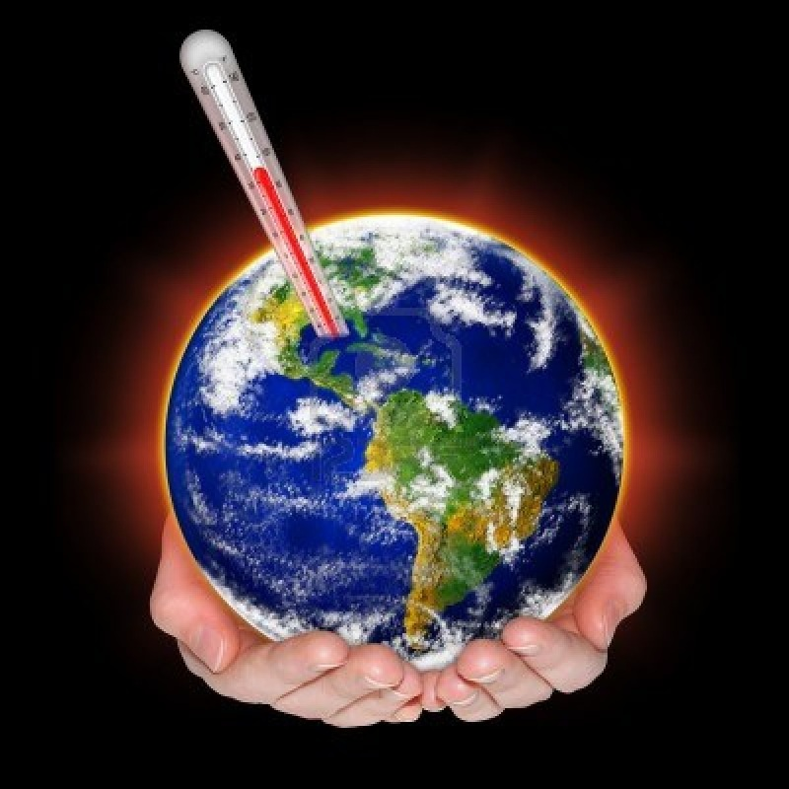
Przyczyny
Gromadzenie się gazów cieplarnianych w atmosferze uniemożliwia ucieczkę nadmiaru ciepła z ziemskiej atmosfery, czynniki te powodują pogłębianie się efektu cieplarnianego (ang. greenhouse effect). Poza gazami cieplarnianymi istnieją inne mechanizmy zmian globalnej temperatury. Np. ocenia się, że wzrost ilości pyłów zawieszonych w atmosferze spowoduje wzrost temperatury Ziemi.

Slide 4
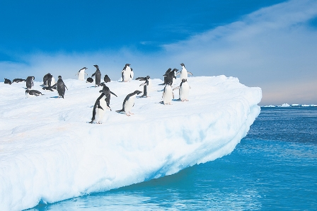
Skutki
Jedną z możliwych zmian związanych z globalnych ociepleniem jest wzrost poziomu oceanu. .Ten wzrost temperatury może być związany z innymi zmianami takimi jak, zmiany ilości opadów, zmiany w częstości występowania zjawisk pogodowych - powodzi lub huraganów, zmniejszenie upraw i topnienie lodowców.

Slide 5
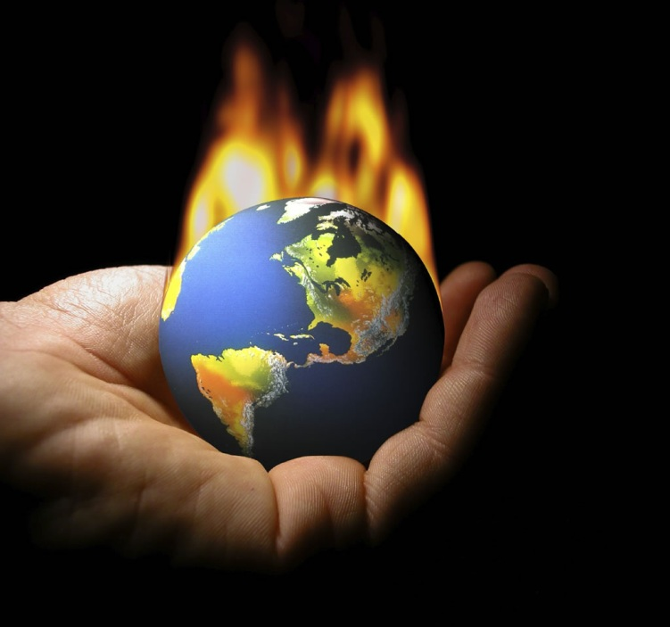
Zapobieganie
Najprostszym (przynajmniej teoretycznie) sposobem ograniczania efektu cieplarnianego jest zmniejszenie emisji dwutlenku węgla przez redukcję spalania paliw.

Slide 6
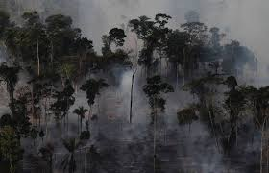
Zagłada lasów tropikalnych
Lasy tropikalne rosnące w strefie równikowej są płucami naszej planety. Puszcza Amazońska, Dżungle w Afryce i Azji pochłaniają ogromne ilości dwutlenku węgla z atmosfery oraz produkują tlen, który jest niezbędny do życia dla większości organizmów.

Slide 7
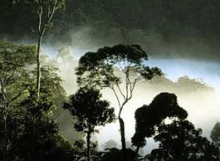
Przyczyny
Dynamiczny przyrost ludności świata zmusza do zagospodarowania coraz to nowych terenów. Lasy się niszczy, by pozyskać tereny pod uprawy rolne. Jednak gleba uzyskana po wyrębie jest płytka i szybko ulega wyjałowieniu, co zmusza do wycinania następnych połaci lasu.

Slide 8
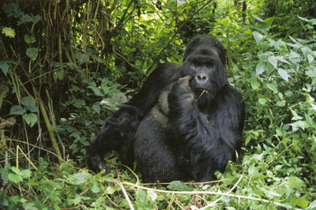
Skutki
Wcinanie i wypalanie lasów tropikalnych ma wpływ na klimat całej planety. Wiecznie zielone rośliny produkują ogromne ilości tlenu. Jednak gdy wypalane są lasy, to nie dość, że nie jest wytwarzany tlen, to jeszcze wydzielane są ogromne ilości dwutlenku węgla, co potęguje efekt cieplarniany.

Slide 9
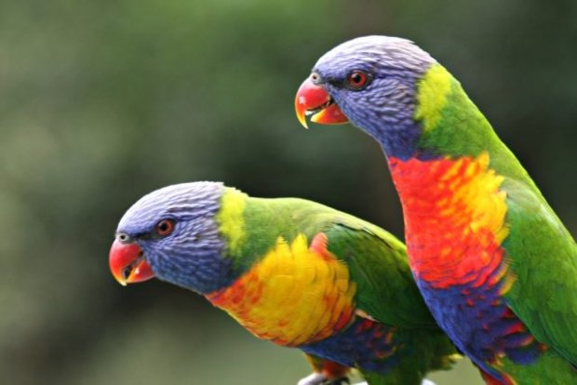
Zapobieganie
Wielkie organizacje ekologiczne zaproponowały bojkot tropikalnego drzewa sprowadzanego do krajów Zachodu.
Jednym z prawnych mechanizmów ochrony przyrody przed zniszczeniem jest tworzenie parków narodowych, terenów, na których działalność człowieka jest poważnie ograniczona.
Wspierając akcję sadzenia szybko rosnących drzew, ratujemy następne części lasów przed wyrębem.

Slide 10
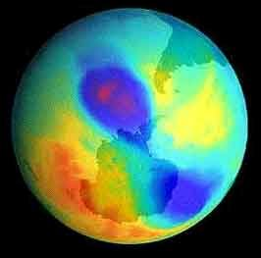
Dziura ozonowa
Dziura ozonowa jest to zjawisko polegające na zmniejszaniu się ilości ozonu w ozonosferze (część stratosfery o podwyższonej ilości ozonu). Jest to zjawisko niebezpieczne, ponieważ ozon jest odpowiedzialny za pochłanianie promieniowania ultrafioletowego docierającego do Ziemi ze Słońca. Promieniowanie to jest szkodliwe dla organizmów żywych.

Slide 11
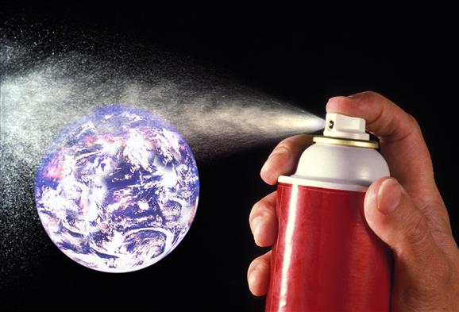
Przyczyny
Przyczyną tworzenia się dziury ozonowej jest niszczenie ozonu w atmosferze przez freony. Są to związki chemiczne, które w wyniku promieniowania ultrafioletowego rozkładają się na węgiel, fluor i chlor.

Slide 12
Skutki
Zmniejszenie się ilości ozonu w atmosferze może mieć poważne konsekwencje dla życia na Ziemi. Promieniowanie to jest bardzo szkodliwe dla wszelkich organizmów żywych. Prowadzi do uszkodzeń komórek, poprzez oparzenia skóry. Może powodować zmiany w ich materiale genetycznym i wywoływać tym samym choroby nowotworowe (m. in. czerniak). Nadmiar promieniowania UV przyczynia się także do osłabienia odporności organizmów, a w konsekwencji zwiększenia ryzyka zarażenia chorobami wirusowymi i pasożytniczymi. Przyspiesza także procesy starzenia się skóry. Jest również niebezpieczny dla oczu - może być przyczyną m. in. zaćmy. Wzrost promieniowania UV niekorzystnie wpływa także na rośliny. Może prowadzić do uszkodzeń wielu gatunków roślin żywieniowych.

Slide 13
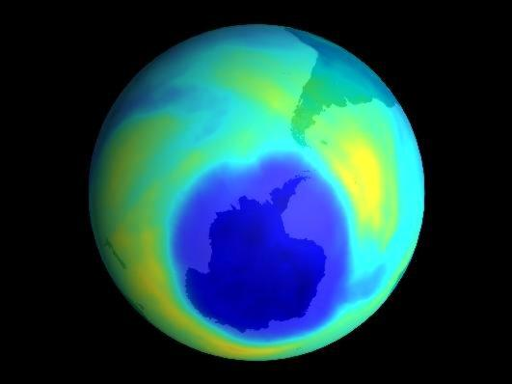
Zapobieganie
Robiąc zakupy w sklepach drogeryjnych i chemicznych powinniśmy być świadomi tego co kupujemy i unikać produktów zawierających związki freonowe tak szkodliwe dla naszego środowiska. Inną bardzo ważną kwestią jest odpowiednia eksploatacja i prawidłowe pozbywanie się urządzeń chłodniczych.

Slide 14
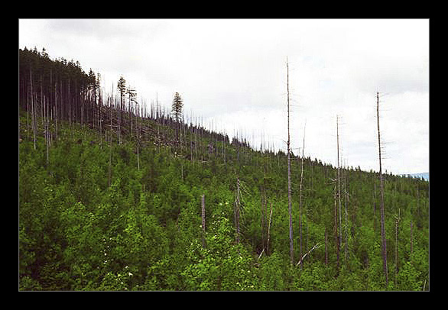
Kwaśnie deszcze
Kwaśne deszcze to opady atmosferyczne, o odczynie kwaśnym; zawierają kwasy wytworzone w reakcji wody z pochłoniętymi z powietrza gazami, jak: dwutlenek siarki, tlenki azotu, siarkowodór, chlorowodór, wyemitowanymi do atmosfery w procesach spalania paliw oraz różnego rodzaju produkcji przemysłowej.

Slide 15
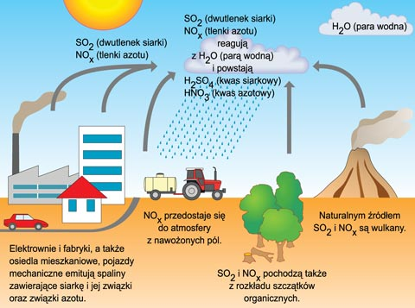
Przyczyny
Zanieczyszczenia powietrza pochodzą ze źródeł naturalnych, w przypadku wybuchów wulkanów i pożarów lasów, oraz są wynikiem działalności człowieka - powstają w skutek spalania paliw i procesów przemysłowych. Szkodliwe gazy przenikają do wody znajdującej się w atmosferze, a następnie wraz z tą wodą spadają na ziemię.

Slide 16
Skutki
Kwaśne deszcze powodują obumieranie dużej ilości drzew, a także niszczenie runa leśnego.
Poza tym, kwaśne deszcze zakwaszają glebę. Przez to korzenie zamierają, a roślina ginie. Kwaśne deszcze, a także inne kwaśne opady dostają się do jezior, rzek i tym podobnych zbiorników, powodując ich zakwaszenie i czyniąc je nienadającymi się dla ludzi i zwierząt.

Slide 17
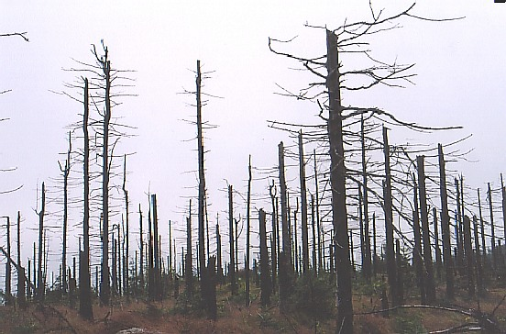
Zapobieganie
Zapobieganie polega na budowaniu instalacji wyłapujących tlenki siarki i azotu ze spalin emitowanych do atmosfery (odsiarczanie gazu) oraz rezygnacji z paliw o znacznym stopniu zasiarczenia.

Slide 18
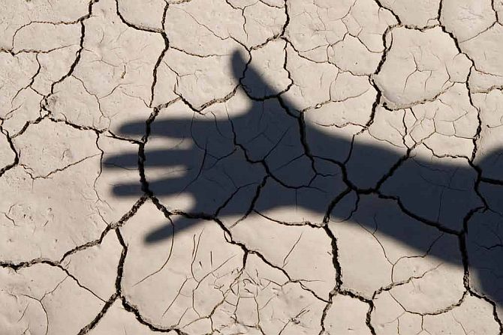
Niedobory wody
Mimo że 70,8% powierzchni Ziemi pokrywają oceany, to woda znajdująca się w nich nie nadaje się do picia i celów rolniczych. Woda słodka stanowi obecnie tylko 3% wszelkich zasobów wodnych na naszej planecie.

Slide 19
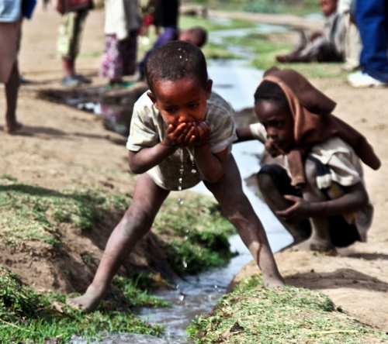
Przyczyny
Ludzie korzystają z wody w sposób nieodpowiedzialny, mając przekonanie, że nie może jej zabraknąć. W rzeczywistości jak podają raporty ONZ w ciągu następnych 30 lat ilość dostępnej wody zmniejszy się o 30%, a liczna ludności wzrośnie na świecie o ponad 9 mld.

Slide 20
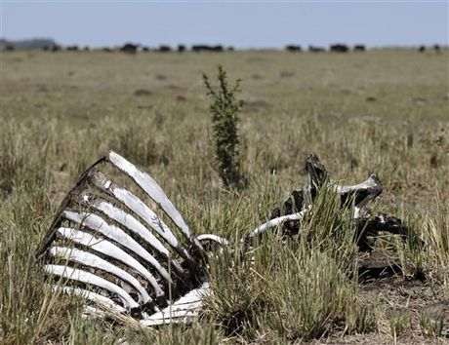
Skutki
Możliwe skutki niedoboru wody na ziemi, to susza, głód, niedostatek oraz wyginięcie organizmów. Woda jest jedną z najważniejszych substancji na ziemi. Używa się jej do produkcji wszystkich rzeczy. Kiedy nie będzie wody, rośliny nie będą rosnąć, a zwierzęta nie będą miały czym się żywić, więc ludzie umrą z głodu, braku wody i niedostatku.

Slide 21
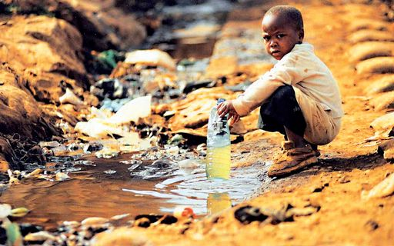
Zapobieganie
Używać małej ilości wody do kąpieli. Napełniać wannę w 1/3, a przedtem zatkać odpływ korkiem. Używać zmywarki i pralki tylko wtedy, kiedy ją uzupełnicie lub ustawić na program oszczędnościowy.
Podczas zmywania ręcznego, należy napełnić jedną komorę zlewu.

Slide 22
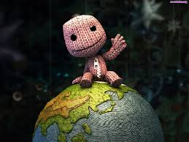
Wykonały:
Alicja Fik
Dominika Dziadosz

